Slide 2
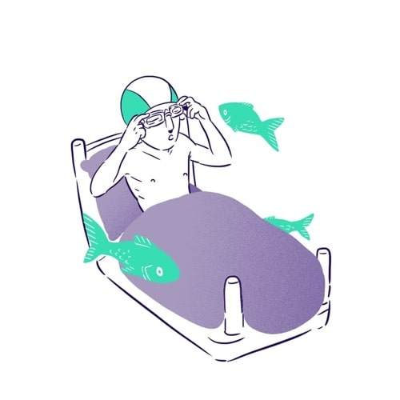
L’apnée du sommeil
Support reunion SSE

Slide 3
Définition
Le syndrome d’apnées-hypopnées obstructives du sommeil (SAHOS, autrefois appelé SAOS, syndrome d'apnées obstructives du sommeil) est un trouble du sommeil où le dormeur souffre de pauses respiratoires ou de diminution du débit respiratoire.

Slide 4
Fonctionnement
Ce phénomène est dû au relâchement des muscles des parois du pharynx. Celui-ci devient mou et l’air passe difficilement, provoquant au passage des vibrations qui créent un ronflement. Si les parois s’effondrent totalement, le passage de l’air est bloqué et c’est l’apnée.

Slide 5
Fonctionnement
Un système d’alerte se déclenche alors dans le cerveau, provoquant un micro-réveil qui permet lui-même l’activation d’un système neurologique réflexe. Ce dernier va conduire à la contraction des muscles, l’ouverture de la trachée et la restauration du passage de l’air. La respiration reprend… jusqu’à l’obstruction suivante.
On parle de micro-réveils car le patient n’en a pas conscience.

Slide 6
Qui est concerné
L’incidence du syndrome d’apnées du sommeil augmente de façon quasiment linéaire en fonction de l’âge chez les adultes :
7,9% des personnes âgées de 20 à 44 ans,
19,7% des 45–64 ans
et 30,5% des personnes de plus de 65 ans sont concernées.
Néanmoins, ces chiffres sont probablement sous-estimés compte tenu du caractère asymptomatique du syndrome chez certaines personnes.

Slide 7
Qui est concerné
L’apnée est par ailleurs deux fois plus fréquente chez les hommes que chez les femmes.
Ce syndrome touche aussi près de 2% des enfants âgés de deux à six ans, le plus souvent en raison de grosses amygdales et des végétations qui obstruent leurs voies respiratoires.
Le traitement consiste donc à leur retirer.

Slide 8
Des facteurs de risques
L’âge constitue donc le principal facteur de risque d’apnées du sommeil. probablement en raison de l’affaiblissement neuromusculaire, conduisant à une plus grande facilité « d’effondrement » du pharynx.
Le surpoids, et plus particulièrement l’obésité, est un second facteur de risque important. L’apparition de dépôts graisseux le long du pharynx, entraînant un rétrécissement des voies aériennes et une diminution du volume du conduit respiratoire, explique cette association.

Slide 9
Des facteurs de risques
Si le fait d’être un homme et non une femme accroit le risque d’apnées du sommeil, cette différence devient moins perceptible après la ménopause. Ceci suggère une explication hormonale, jouant sur la résistance des tissus. Ce point reste toutefois à clarifier.
Susceptibilité individuelle (petite mâchoire, point d’ancrage du système pharyngé)
Prédisposition familiale (père ou mère atteint d’apnées du sommeil)

Slide 10
Les signes évocateurs
Pendant la journée
Les signes évocateurs d’une Apnée du sommeil les plus typiques sont :
Une somnolence diurne excessive, particulièrement gênante l’après-midi ou une fatigue diurne,
Des troubles de la mémoire,
Des troubles de la concentration et de l’attention, une irritabilité,
Des troubles de l’humeur (tristesse, manque d’entrain),
Des maux de tête le matin.

Slide 11
Les signes évocateurs
Au cours du sommeil
Les signes évocateurs d’une Apnée du sommeil les plus typiques sont :
Le ronflement est le plus souvent présent,
Des arrêts respiratoires observés par l’entourage,
Parfois des réveils brutaux avec une sensation d’étouffement ou de suffocation,
Des accès de tachycardie inexpliqués.

Slide 12
La somnolence
La somnolence est un des symptômes les plus gênants du syndrome d’apnées du sommeil.
Elle survient surtout dans des situations monotones.
Elle est pathologique car elle est inhabituelle, voire dangereuse.
Elle peut surprendre la personne lorsqu’elle est avec des amis, en réunion, au cinéma (s’endormir chez soi devant la télévision n’a pas la même valeur pathologique), ou pire au volant de sa voiture.
La somnolence et la fatigue sont impliquées dans 10% des accident mortels au volant (Summala and Mikkola, 1994).
Elle est souvent sous estimée par le patient qui ne la perçoit pas obligatoirement alors que son entourage est plus critique.

Slide 13
Des tests simples
Lorsque le patient dort seul, c’est le plus souvent la somnolence pendant la journée qui l’amène à consulter son médecin.
Il existe des tests simples pour l’Apnée et la Somnolence :
Test de Berlin
Il s’agit d’un questionnaire pour évaluer le risque d’avoir un syndrome d’apnées du sommeil. Cela n’établit pas de diagnostic.
Test de somnolence d’Epworth.
Ce test vous permet d’évaluer votre niveau de somnolence anormale pendant la journée. Néanmoins, on estime que, selon ce test, 40 % des personnes atteintes de SAHOS ne souffre pas de somnolence anormale...

Slide 14
Les risques pour la santé
Au delà de la somnolence et de ses conséquences, l’Apnée du sommeil peut avoir des effets délétères sur la santé :
A court terme, des troubles du rythme cardiaque (arythmie ventriculaire, fibrillation auriculaire).
A moyen et long terme
Hypertension artérielle
Maladie coronaires avec un risque d’infarctus
AVC (Accident Vasculaire Cérébral)
Insuffisance cardiaque

Slide 15


